Slide 1
“为你撑伞”女性成长计划
“因为自己淋过雨，所以更愿意为别人撑伞。”
Notes:
“为你撑伞”，用21天改变自己，用一把伞温暖别人。因为我们深知，因为自己淋过雨，所以才更愿意为别人撑伞。

Slide 2





“为你撑伞”计划-发起人介绍
潘红云| 腾云伞业创始人
行业深耕：从事伞业制造深耕20年，积累了丰富的行业经验与技术沉淀。
核心专注：始终专注于高品质定制伞领域，追求极致的工艺与设计。
服务客户：服务过奔驰宝马等知名车企、品牌客户及海外客户，拥有国际化视野。
经营理念：坚持初心，心存感恩，做一个有温度的人，做一把有温度的伞，温暖更多人心。
Notes:
大家好，欢迎了解“为你撑伞女性成长计划”推出的“21天成长撑伞行动”。这是一个仅需9.9元，为期21天的成长之旅，旨在帮助大家养成习惯、遇见同频、提升自我，并传递爱心。

Slide 3
发起人寄语
这些年，我做过无数把伞。
后来我发现，真正需要被撑起的，不仅是头顶的风雨，更是人生中的迷茫、焦虑与孤独。
所以我发起了《为你撑伞女性成长计划》。
希望通过读书、成长与陪伴，让更多女性拥有面对生活的勇气，拥有创造幸福的能力。
在人生的雨天里，也能为自己撑起一方晴空。
我是云姐，用心做伞，用爱生活。
Notes:
最后，请允许我分享发起人云姐的寄语。她希望通过这个计划，帮助更多女性获得面对生活的勇气和创造幸福的能力。

Slide 4


核心成长蜕变
21天改变自己
以21天为一个周期，在点滴坚持中遇见更好的自己。自我成长的路上，每一步都算数，让改变发生在每一天的行动里。
一把伞温暖别人
善意是会传递的火种。用自己的力量为他人遮风挡雨，这份温暖不仅照亮了别人的路，也让我们的世界多了一份温柔的联结。
“因为自己淋过雨，所以更愿意为别人撑伞。” 在成长中学会共情，在给予中收获丰盈。
Notes:
“为你撑伞”，用21天改变自己，用一把伞温暖别人。因为我们深知，因为自己淋过雨，所以才更愿意为别人撑伞。

Slide 5




为你撑伞女性成长计划
21天成长撑伞行动
开启一场低门槛的蜕变之旅，仅需9.9 元报名费，给自己一次重新出发的机会。
养成成长习惯
遇见同频伙伴
成就更好自我
传递温暖善意
21天持续打卡，在点滴坚持中，让自律成为身体的本能反应。
链接一群积极向上的女性，彼此鼓励，在成长路上不再孤单前行。
跳出舒适圈，探索更多可能，在21天里解锁潜能，遇见闪闪发光的自己。
不仅自我成长，更学会为他人撑伞，将这份温暖与力量传递给更多人。
Notes:
大家好，欢迎了解“为你撑伞女性成长计划”推出的“21天成长撑伞行动”。这是一个仅需9.9元，为期21天的成长之旅，旨在帮助大家养成习惯、遇见同频、提升自我，并传递爱心。

Slide 6



这不仅是一场打卡活动
它不止于形式上的坚持，更是一场关于成长、阅读、链接与爱的深度践行。在每一次翻开书页、每一次用心分享中，我们探索自我，也拥抱彼此。
自我成长
深度阅读
温暖链接
传递爱意
向内探索，打破认知边界，在阅读与反思中遇见更好的自己，完成内在的蜕变。
以书为媒，汲取前人的智慧与力量，让文字滋养心灵，丰富精神世界的底色。
在社群中分享感悟、彼此鼓励，建立真诚的联结，让个体的微光汇聚成温暖的星河。
带着爱去生活，去影响身边的人，让这份柔软而坚定的力量，成为改变的源动力。
“ 一个女人成长了，一个家庭会改变；一群女人成长了，一个时代会变得更加美好。”
Notes:
请不要把它看作一个简单的打卡活动。它的内核是关于成长、阅读、链接与爱的深度践行。我们坚信，女性的成长不仅能改变家庭，更能推动时代的进步。

Slide 7


您将获得
“为你撑伞”预备成员身份
专属成长计划学习证书
专属认证：获得计划专属的预备成员身份认证，解锁成员专属标识，彰显女性成长力量。
足迹记录：完成计划课程后将获得专属电子学习证书，清晰记录您在成长之旅中的每一步付出与收获。
优质社群：加入全国女性成长社群，与志同道合的优秀女性交流互动，在彼此赋能中共同探索、共同进步，拓宽成长边界。
珍贵纪念：这不仅是一张证书，更是见证自我蜕变、突破舒适区的珍贵纪念，成为您成长路上闪闪发光的里程碑。
在温暖的陪伴与专业的指引中，让每一次成长都有迹可循，让每一个你都绽放独特光芒。
Notes:
参与本次行动，您将首先成为我们计划的正式成员，获得专属身份认证，并加入全国性的女性成长社群。同时，您还将获得一份电子证书，记录您的成长足迹。

Slide 8



您将获得
加入高质量女性成长共学微信群，打破圈层壁垒，与来自不同领域的优秀女性深度对话，构建属于你的优质人脉与精神共同体。
女性企业家
深耕行业的领军者，分享商业视野与管理智慧，拓展事业格局。
创业女性
敢想敢为的实践者，交流创业心得与避坑指南，彼此赋能前行。
职场精英
各领域的专业骨干，探讨职业晋升与职场平衡，提升核心竞争力。
成长导师
深耕身心灵与成长领域的专家，提供专业指引，点亮成长方向。
爱学习的姐妹
志同道合的伙伴，一起读书、交流、打卡，在学习中遇见更好的自己。
共同学习 · 共同成长 · 共同链接
Notes:
第三，您将加入一个高质量的共学微信群，在这里您可以链接到来自各行各业的优秀女性，与她们一起学习、成长和链接。

Slide 9




您将获得
参与精心设计的 21 天成长共修计划，以每日行动为基石，构建可持续的自我提升闭环。
每日阅读
精选优质书籍章节，在文字中汲取知识养分，拓宽认知边界，沉淀思想深度。
每日学习
拆解实用核心知识点，结合案例深入理解，让碎片化的信息转化为系统化的能力。
每日分享
在社群中输出所学所得，通过交流与反馈碰撞思维火花，实现知识的二次内化。
每日成长感悟
复盘当日收获与不足，记录心路历程，在反思中校准方向，实现自我迭代升级。
核心目标：以 21 天为周期，通过科学的每日行动闭环，帮助您克服惰性，在日复一日的坚持中，真正培养起持续学习与自我成长的终身好习惯。
Notes:
第四，您将参与我们精心设计的21天成长共修计划，通过每日的阅读、学习和分享，帮助您培养起持续学习与成长的良好习惯。

Slide 10





您将获得
05 / 获得每日成长内容
成长金句
精选触动心灵的每日箴言，用简短有力的文字点亮生活，给予前行的力量与启发。
读书分享
拆解经典好书，提炼核心观点与精华内容，在碎片化时间里高效吸收知识，拓宽认知边界。
女性成长内容
聚焦女性自我实现、职业发展与内在觉醒，提供专属成长视角，助力活出自信从容的人生。
家庭关系智慧
分享亲密关系、亲子教育与代际沟通的实用技巧，在理解与包容中构建和谐温暖的家庭氛围。
情绪管理方法
学习觉察情绪、疏导压力的科学方法，以平和心态应对生活挑战，做情绪的主人而非奴隶。
人生感悟分享
汇聚不同人生阶段的真实故事与思考，在他人的经历中照见自己，获得面对生活的通透与释然。
Notes:
第五，我们每天都会提供丰富多样的成长内容，涵盖读书、情绪管理、家庭关系等多个方面，让您的成长融入日常生活，成为一种习惯。

Slide 11


您将获得
06. 优先参与多元成长活动，解锁专属学习与交流机会
深度读书会
女性成长沙龙
线上主题分享会
精选经典与前沿书籍，在共读与思辨中拓宽认知边界，沉淀精神内核。
聚焦自我成长、职场突破与生活平衡，在温暖的同频交流中汲取前行力量。
打破地域限制，随时随地聆听行业大咖与领域达人分享，拓展专业视野。
标杆企业参访活动
专属权益：优先报名所有主题交流活动
走进优秀企业实地探访，深度对话管理团队，直观学习先进模式与运营智慧。
涵盖各类行业趋势、情感心理、生活美学等主题交流，成员享有名额预留与优先锁定资格，不错过每一次机遇。
Notes:
第六，作为成员，您将获得我们所有线下线上成长活动的优先报名资格，不错过任何一个学习和交流的机会。

Slide 12


您将获得
07认识更多优秀女性
拓宽认知视野
拓展优质圈层
拓宽人生边界
在交流与分享中打破固有思维，接触多元的思想观念与人生智慧，重新定义自我认知。
链接各行各业的优秀女性伙伴，在互助与协作中建立深度联结，积累宝贵的人脉资源。
从他人的故事里获得启发与勇气，突破舒适区的限制，探索人生更多的可能性与发展方向。
“ 在这里，遇见更多同频同行的人，让成长的路上不再孤单 ”
Notes:
第七，您将在这里认识更多优秀的女性，她们将帮助您拓宽认知、拓展圈层，让您的人生边界变得更加广阔。

Slide 13
您将获得
08 /21天成长撑伞计划
解锁专属“撑伞资格”
赠予爱心温暖他人
成长的双向意义
连续完成21天成长任务后，即可获得一次专属“撑伞资格”，这是对坚持与自律的最好嘉奖。
由腾云伞业提供高品质爱心雨伞，以您的名义，将这份关怀传递给一位真正需要帮助的陌生人。
这不仅是个人的蜕变之旅，更是一场温暖的传递。让您的每一次进步，都化作照亮他人的微光。
“ 让您的成长，不仅改变自己，也温暖别人。 ”
Notes:
第八，也是非常有意义的一项。完成21天挑战后，您将获得一次“撑伞资格”，我们将以您的名义捐赠一把爱心伞，让您的成长能够温暖和照亮他人。

Slide 14


您将获得
完成21天挑战，不仅收获知识与习惯，更将解锁专属的荣誉认可与展示舞台，让每一份坚持都被看见。
专属成长证书
荣誉称号加冕
优秀学员展示
完成21天挑战即可获得《为你撑伞人证书》，为这段坚持的旅程，盖上权威且温暖的见证印章。
被授予“成长达人”专属荣誉称号，这是对您自律与行动力的最高褒奖，定格每一次突破的高光时刻。
入选平台优秀学员展示名单，让您的成长故事成为他人的榜样，用亲身经历传递坚持的力量与温度。
每一份荣誉，都是对自我的肯定；每一次展示，都是成长的新起点。
Notes:
第九，完成挑战的学员将获得我们颁发的《21天成长撑伞证书》和“成长达人”荣誉称号，并有机会在平台进行展示。

Slide 15
您将获得
10.传播善意与正能量，邀请身边优秀朋友共同奔赴美好
一起学习
一起成长
成就更好的自己
共读有深度的内容，交流观点与感悟，在知识的碰撞中拓宽认知边界，收获新知。
彼此鼓励监督，在自律中养成良好习惯，直面自身不足，在点滴进步中遇见更好的自己。
在结伴同行的路上相互赋能，把善意传递出去，让生活充满温暖，共同抵达理想的彼岸。
Notes:
第十，我们鼓励您邀请朋友一起参与，共同传播这份善意与正能量，在成长的道路上结伴同行，成为更好的自己。

Slide 16


我们的约定
每天学习一点点
每天进步一点点
每天善良一点点
每天影响一个人
在知识的海洋里积累微光，让好奇心成为指引，把每日的新知沉淀为成长的基石。
不必急于求成，哪怕只是微小的改变，持续的行动终会让我们遇见更好的自己。
以温柔之心对待世界，用善意的小事温暖身边人，让善良成为刻在骨子里的习惯。
用自身的光去照亮他人，传递积极的能量，让这份成长的美好涟漪般扩散开去。
Notes:
这是我们共同的成长约定：每天学习、进步、善良，并尝试影响一个人。用21天改变自己，用一把伞温暖别人。

Slide 17
女性赋能中心专项支持
🌟 限额 100 名 · 早鸟成长体验名额
¥ 9.9
抢先体验价
原价 999 | 即刻锁定席位吧！
Notes:
为了助力更多女性成长，我们特别推出了专项支持。目前，我们提供限额10名的赋能体验名额，您不需要支付31万，只需支付一个统一体验价——8800元，即可获得全部六大服务。这不仅是一个优惠，更是一个开启自我探索与职业进阶的珍贵契机，名额有限，先到先得。

Slide 18

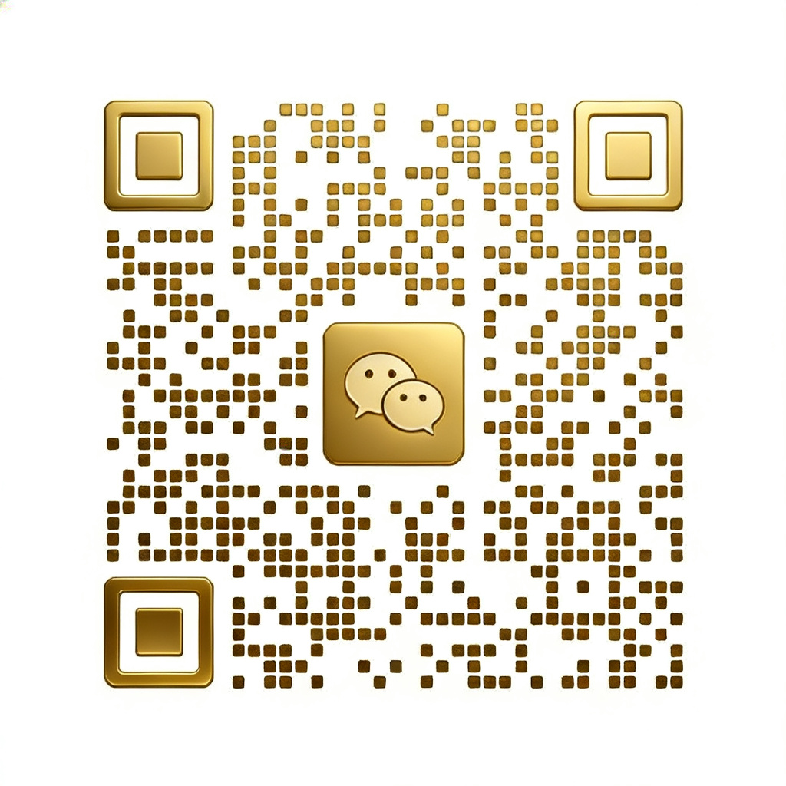




联系方式
腾云伞业
联系人：潘红云
联系电话：15957536790
电子邮箱：981043898@qq.com
公司地址：浙江省绍兴市上虞区崧厦镇会源路139号腾云伞业
扫码联系我
Notes:
大家好，欢迎了解“为你撑伞女性成长计划”推出的“21天成长撑伞行动”。这是一个仅需9.9元，为期21天的成长之旅，旨在帮助大家养成习惯、遇见同频、提升自我，并传递爱心。

